Slide 1


Algoritmus
Číslo projektu: | CZ.1.07/1.5.00/34.0465
Vzdělávací celek: | Vzdělávání v informačních a komunikačních technologiích
Tematický okruh: | Informační technologie
Téma: | Algoritmus
Ročník: | 1. ročník
Jméno autora: | Jiří Švehla
Vytvořeno dne: | 26.8.2012
Anotace | Vysvětlení pojmu a nutných vlastností
Metodický pokyn | opora k výkladu s hypertextovými odkazy do internetu

Slide 2
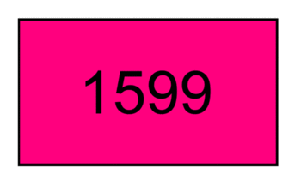
Algoritmus
obecný postup pro řešení dané úlohy
obecné řešení nad programovacím jazykem
jistým druhem algoritmu jsou: denní režim, kuchařský recept, výpočet rovnice, stavba, atd.
      Euklidův algoritmus

Slide 3
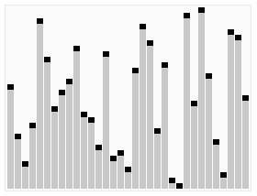
Zásady algoritmů
Konečnost – konečný počet kroků programu
Obecnost – řeší obecnou třídu obdobných problémů
Determinovanost – každý krok je předem nadefinovaný
Výstup – každý algoritmus má minimálně jeden výstup, který odpovídá na řešený problém
Elementárnost – každý algoritmus jde rozdělit na menší kroky, které vedou dohromady k řešení problému

Slide 4
Použité zdroje
Pokud není uvedeno jinak, použitý materiál je z vlastních zdrojů autora
http://cs.wikipedia.org/wiki/Algoritmus
http://en.wikipedia.org/wiki/Algorithm

